Slide 2
Цель курса —
духовно-нравственное развитие и воспитание младшего подростка посредством его приобщения к российской духовной традиции.

Slide 6
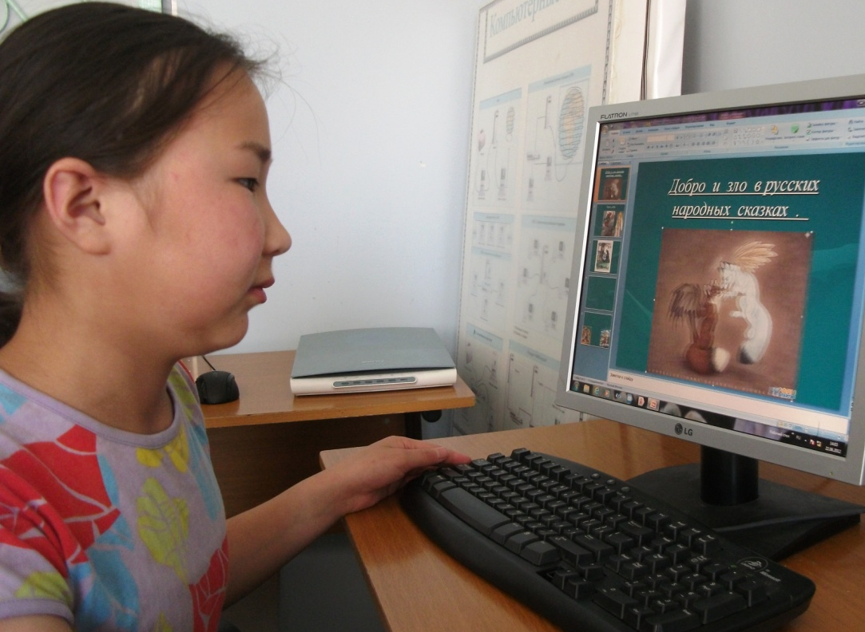
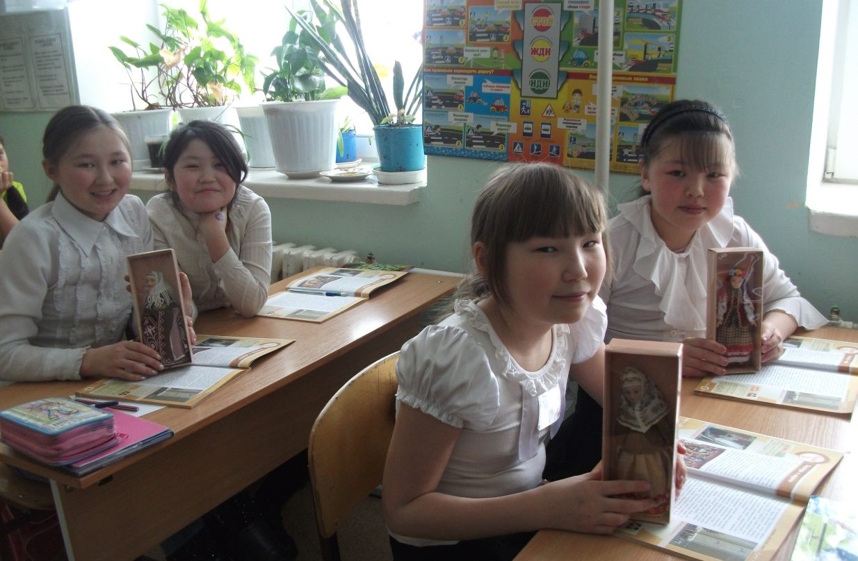
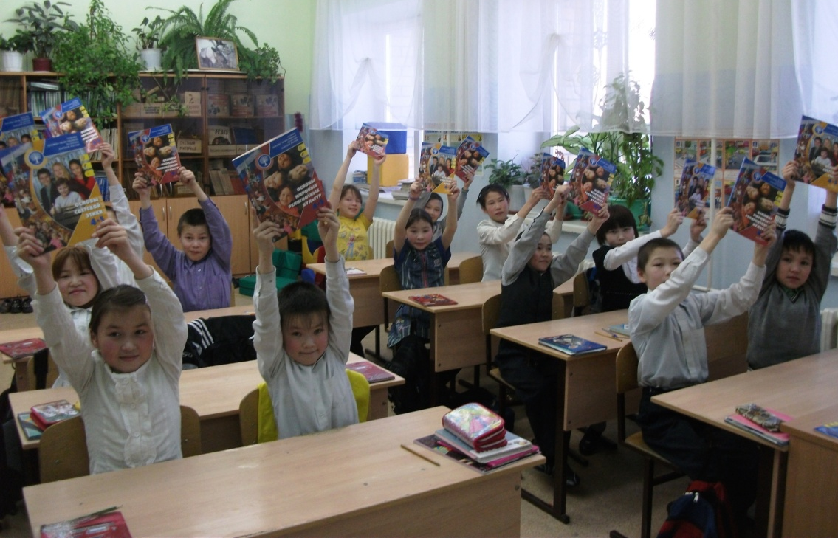
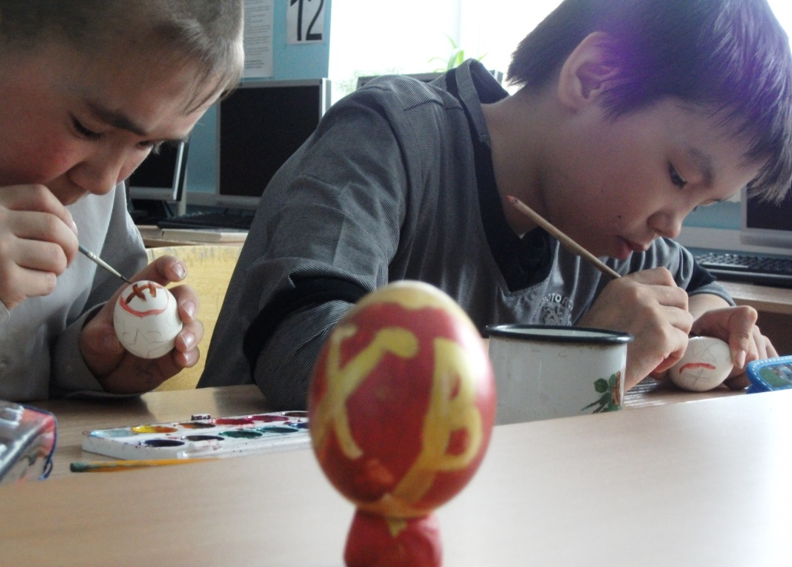

Slide 7
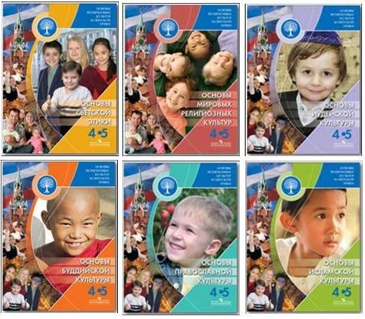

Slide 8
«ОСНОВЫ РЕЛИГИОЗНЫХ КУЛЬТУР И СВЕТСКОЙ ЭТИКИ»

